Slide 1

Instrucciones de uso para software de control de inventarios

Slide 2

¿Qué es un software de control de inventarios?
Un software de gestión de inventarios es como una herramienta digital muy necesaria para cualquier empresa que quiera llevar un control minucioso y eficaz de lo que tiene en su almacén. Con este tipo de programa, se puede llevar un registro completo de los productos que se tienen, así como de lo que entra y sale del inventario.
Además, esta herramienta puede ayudar a evitar errores, a ahorrar dinero evitando que se tenga demasiado o muy poco inventario, a hacer que tus operaciones sean más eficientes y a tomar decisiones más acertadas para cualquier negocio.
En resumen, un software de gestión de inventarios es una herramienta fundamental para cualquier empresa que quiera gestionar sus productos de una manera más precisa, eficiente y rentable. A continuación, Mostraremos cómo funciona nuestro software que desarrollamos para la escuela CLARAC.

Slide 3
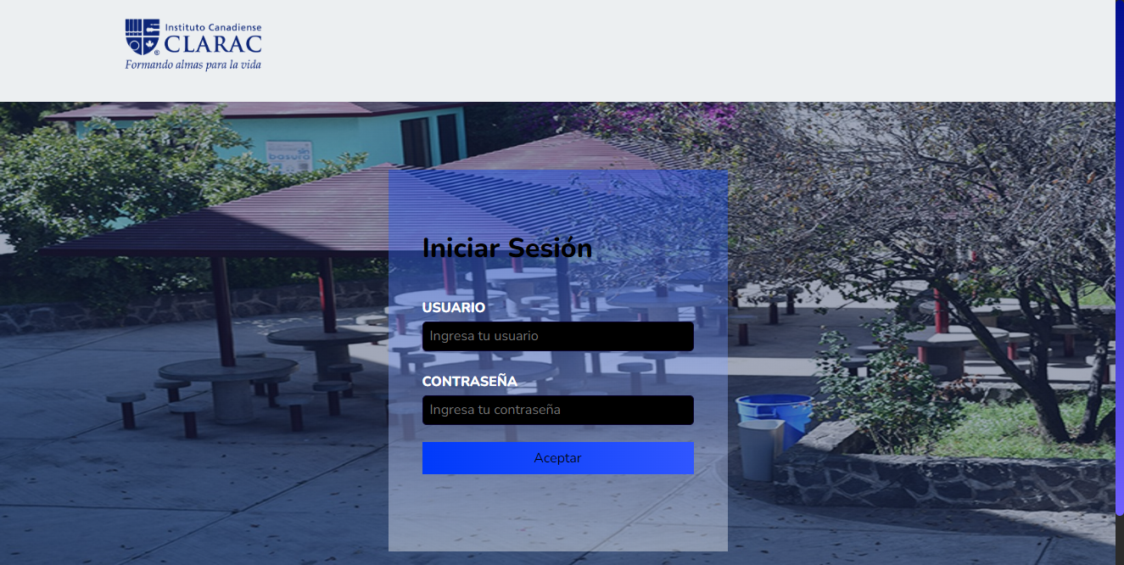
¿Cómo se puede utilizar?
Para usar este programa, solo necesitas abrir tu navegador web y escribir 'localhost:3001' en la barra de direcciones, no es necesario hacer clic en ningún icono o ventana en el escritorio. El programa se inicia automáticamente. Una vez que haya ingresado esta dirección en la barra de navegación, se abrirá la página de inicio de sesión, que se ve así:
Usuario
Contraseña

Slide 4
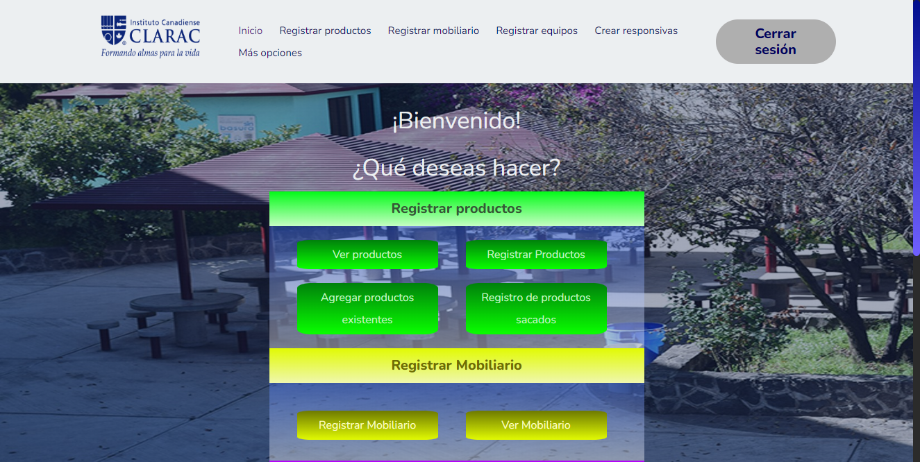
¿Qué se puede hacer?
Una vez que inicia sesión se pueden observar las distintas áreas a las que se pueden acceder dependiendo del área que seas.

Slide 5
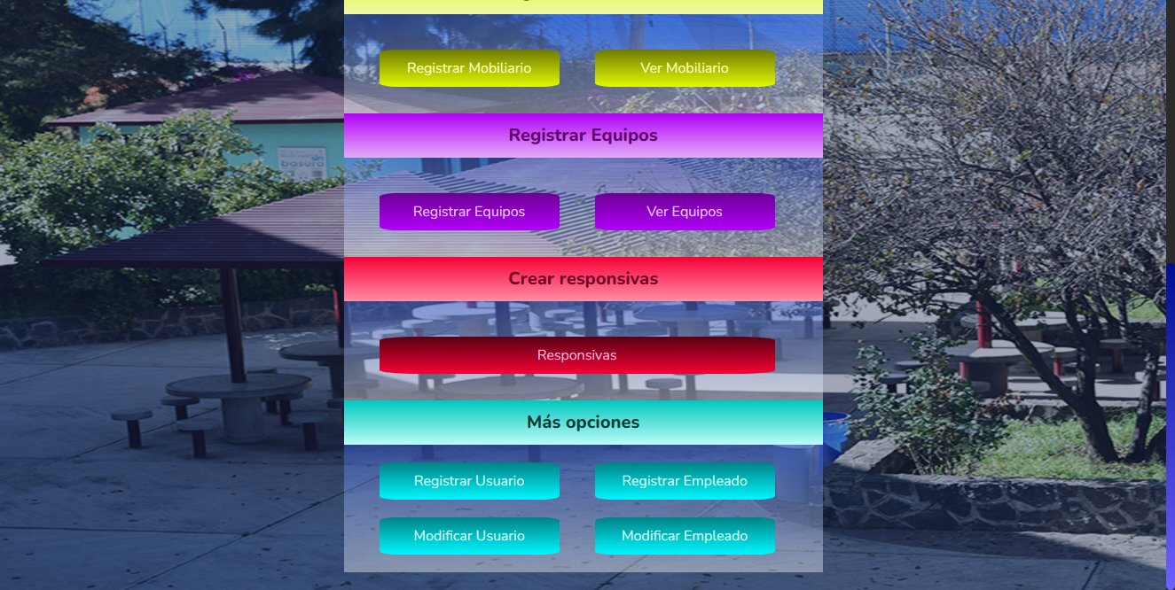
Área específica de sistemas

Slide 6
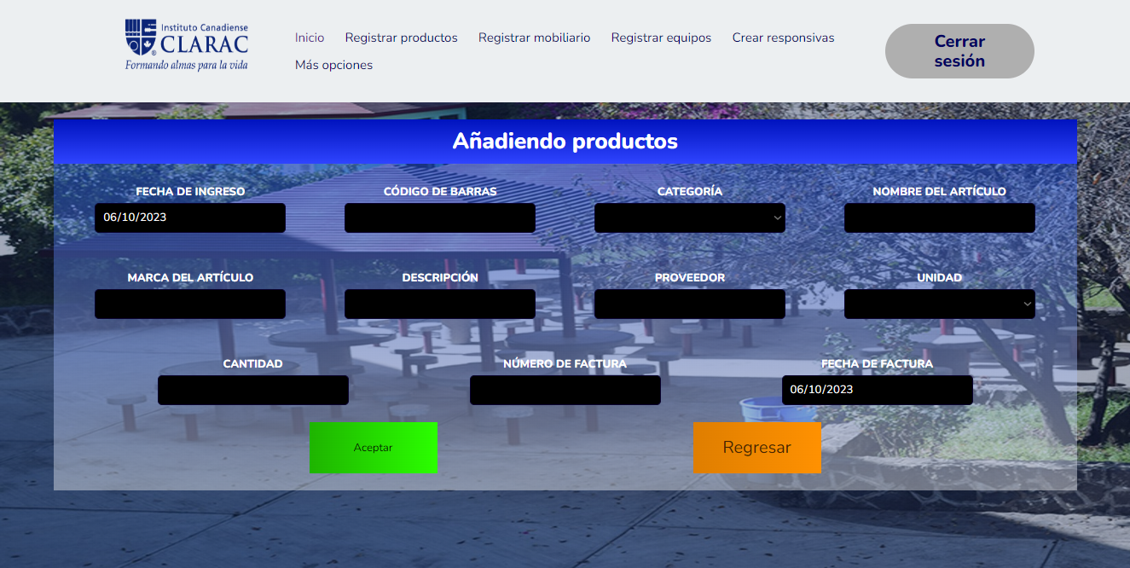
Si desea añadir un producto, mobiliario o equipo, tiene que hacer clic donde dice “Registrar…” y ya dependiendo lo que necesite añadir se vas a esa sección. Una vez haces clic en “Registrar…” le va a aparecer una página como la siguiente:
Si son productos, aquí lo va a mencionar
Este campo se rellena solo
Este campo se rellena solo

Slide 7
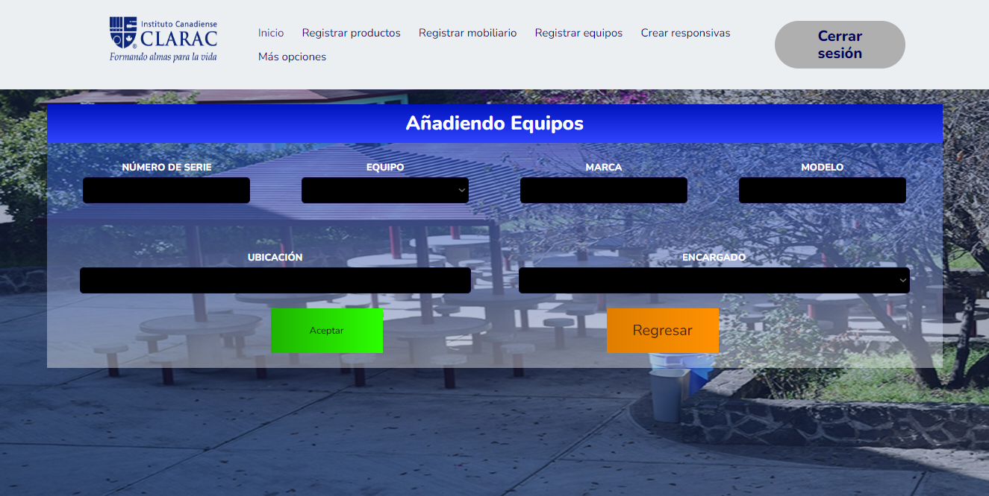
Ejemplo de registro de Equipos.
Si son equipos, aquí lo va a mencionar

Slide 8
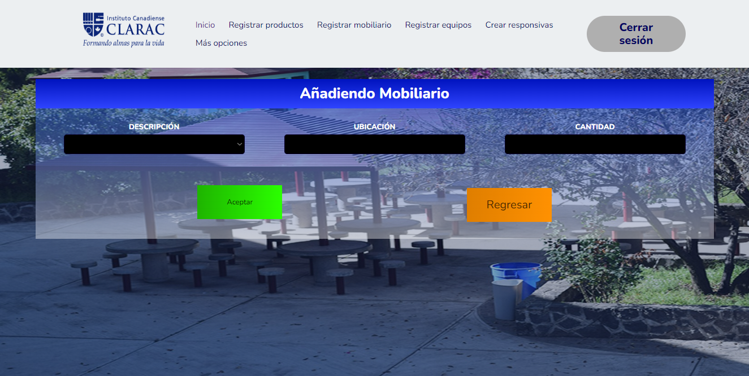
Ejemplo de registro de Mobiliario.
Si es mobiliario, aquí lo va a mencionar

Slide 9
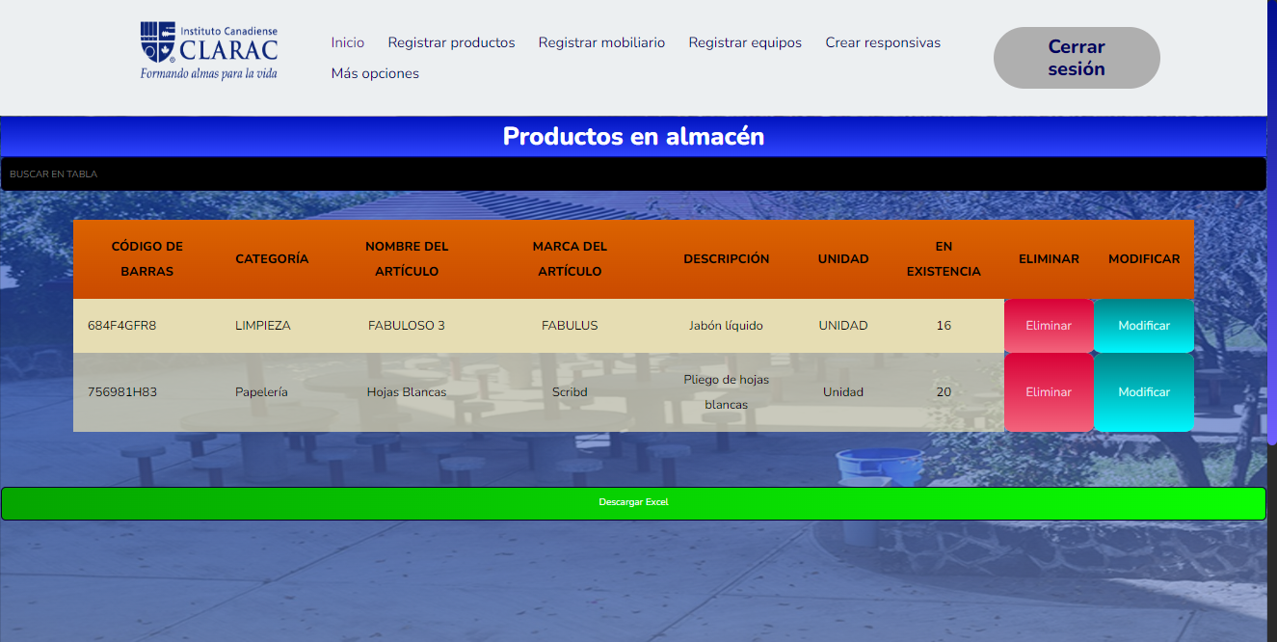
Cuando revisa todo lo que hay en inventario se tienes que dirigir a donde diga “Ver…” y ya dependiendo lo que necesite ver le mostrará el almacén de productos, mobiliario o equipos. Una vez ingresa, la página de almacén se muestra de la siguiente forma:
Botón para modificar
Botón para crear Excel
Botón para eliminar

Slide 10
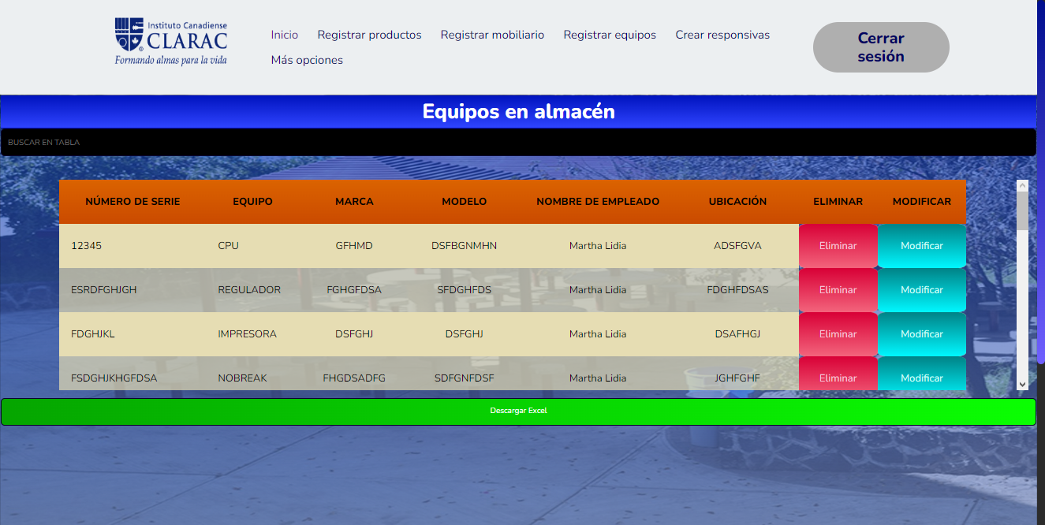
Ejemplo de almacén de equipos.
Botón para modificar
Botón para crear Excel
Botón para eliminar

Slide 11
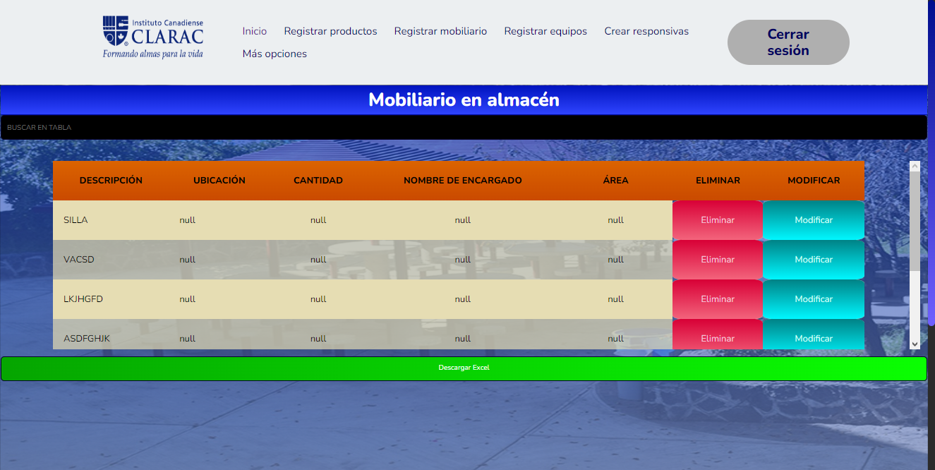
Ejemplo de almacén de mobiliario.
Botón para modificar
Botón para crear Excel
Botón para eliminar

Slide 12
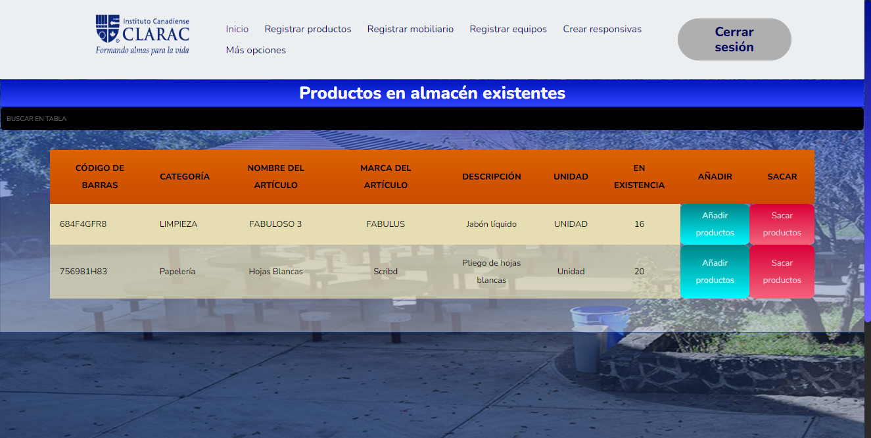
Si desea añadir o sacar un producto ya existente que hacer clic donde dice “Agregar productos existentes” y ya dependiendo lo que necesite añadir o sacar le dará clic a ese botón. Una vez haces clic en “Agregar productos existentes” le va a aparecer una página como la siguiente:
Si son productos existentes, aquí lo va a mencionar
Este botón es para añadir productos
Este botón es para sacar productos

Slide 13
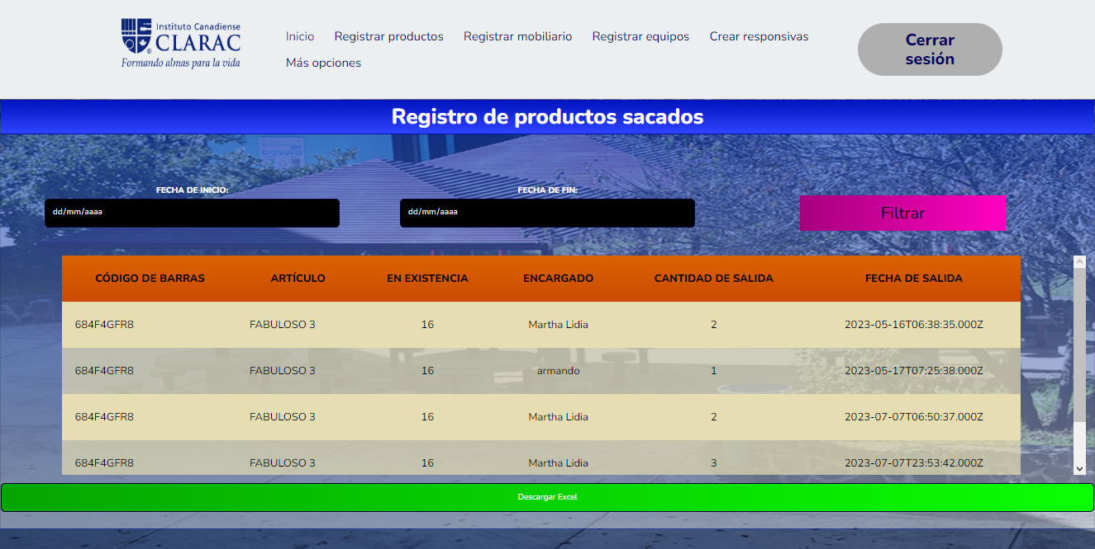
Cuando revisa todo lo que hay en registro de productos sacados se tienes que dirigir a donde diga “Registro de productos sacados”, en esta página lo que se muestra son todos los productos que se han sacado y tiene una opción para filtrar registros específicos. Una vez ingresa, la página se muestra de la siguiente forma:
Fechas a filtrar
Botón para filtrar
Botón para crear Excel

Slide 14
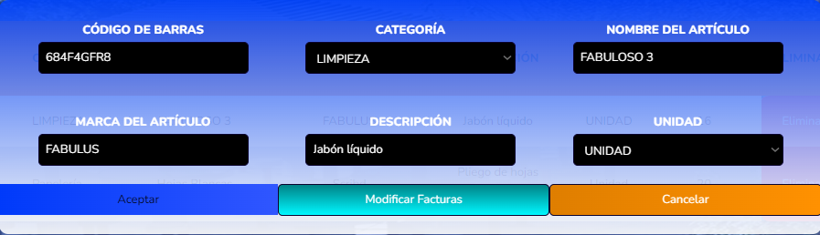
Como se pudo observar en la imagen anterior, también se pueden eliminar y borrar productos, equipos o mobiliario de almacén, o en otro caso modificar como se muestra a continuación:
También se pueden editar las facturas en caso de necesitarlo.

Slide 15
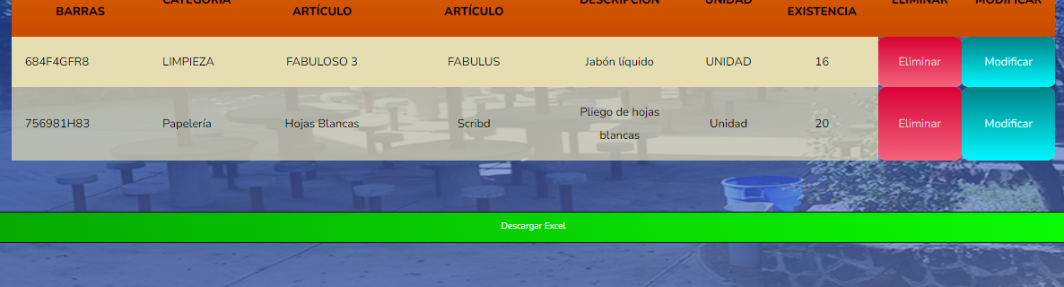
Para imprimir un Excel del inventario actual tiene que hacer clic en el siguiente botón:
Cuando hace clic en este botón, imprime un archivo Excel que se manda a la carpeta de descargas dentro de la computadora.

Slide 16
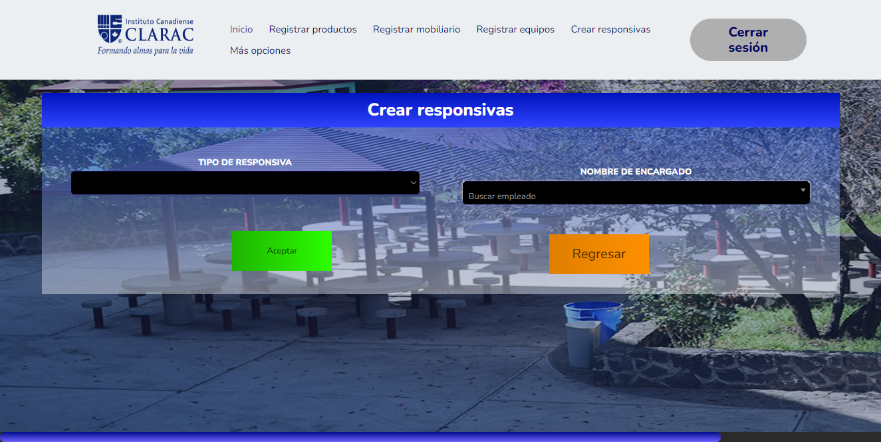
También se pueden crear algunas responsivas para el encargado que desee crear una.
Tipo de responsiva
Encargado de la responsiva

Slide 17
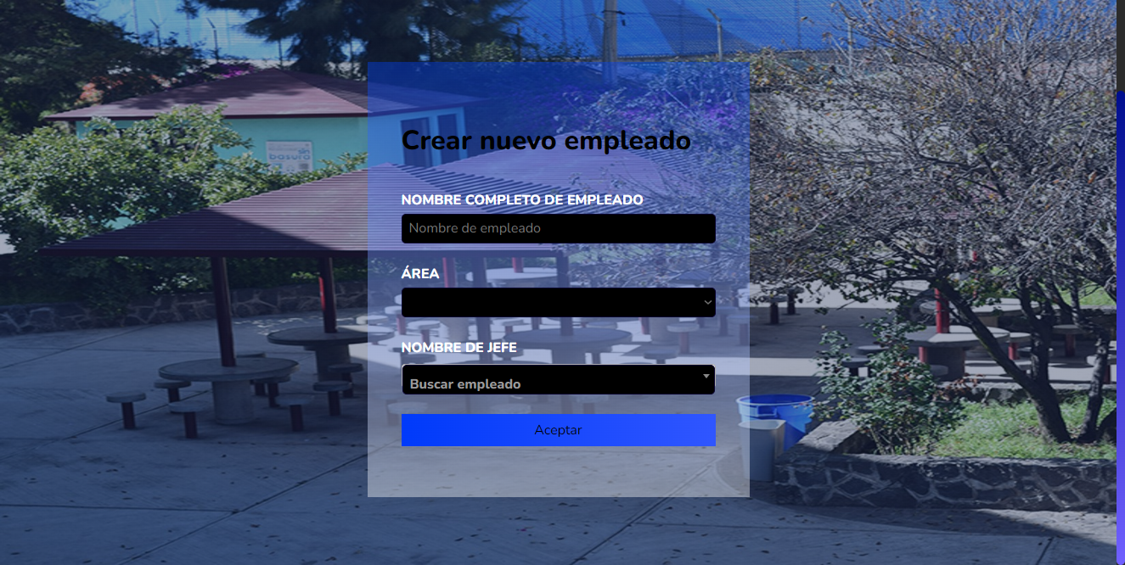
También se pueden añadir empleados (esto solo lo puede realizar un empleado de sistemas o un usuario al que se le hayan asignado los permisos) y la página le aparecerá de la siguiente forma:
Nombre completo del empleado
Área a la que pertenece el empleado
Jefe del empleado

Slide 18
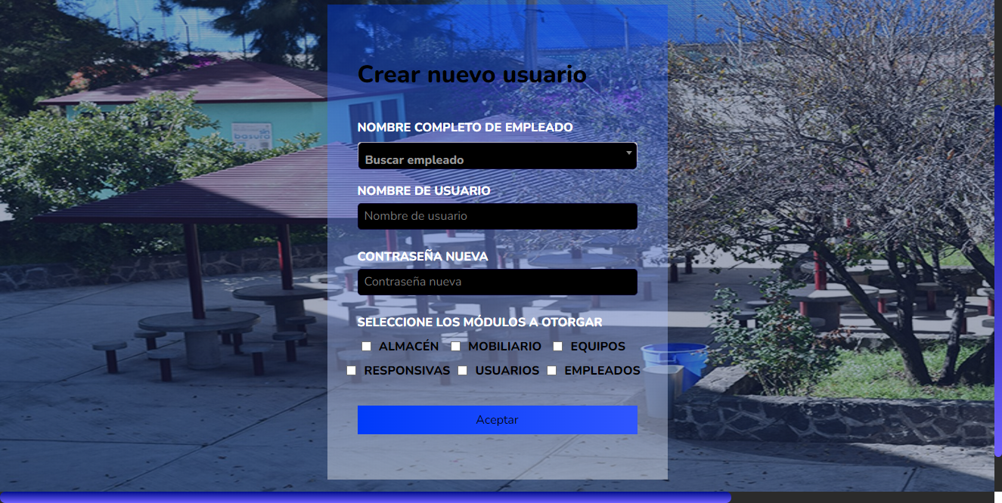
También se pueden añadir usuarios (esto solo lo puede realizar un empleado de sistemas o un usuario al que se le hayan asignado los permisos) y la página le aparecerá de la siguiente forma:
Empleado registrado previamente
Usuario con el que se va a acceder al sistema
Módulos a los que podrá acceder el usuario
Contraseña para acceder al sistema

Slide 19
¡Gracias por tu atención!

